Slide 2


METODOLOGÍA, EJEMPLO Y DISEÑO DE PISTAS DE AERÓDROMOS PARA AERONAVES LIGERA EN EL ORIENTE ECUATORIANO
Director : ING. FRANCO ROJAS Msc
Codirector: ING. PATRICIO ROMERO Msc

Slide 3
ANTECENDENTES y justificación

Slide 4
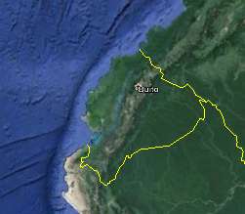


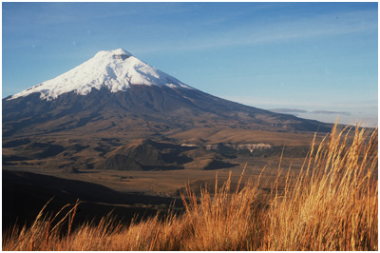
Ubicación del ecuador

Slide 5
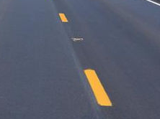

Comercio y producción
Carreteras
Producción y Comercialización
ECONOMÍA Y DESARROLLO
Dinero

Slide 6
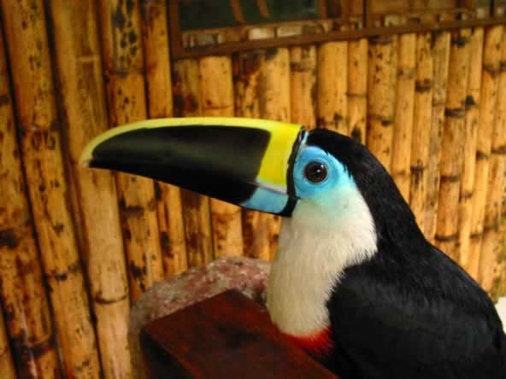




Turismo…

Slide 7




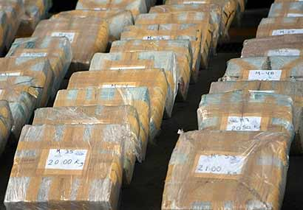




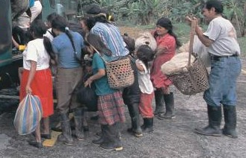


SEGURIDAD NACIONAL

Slide 8
Parámetros de diseño

Slide 9
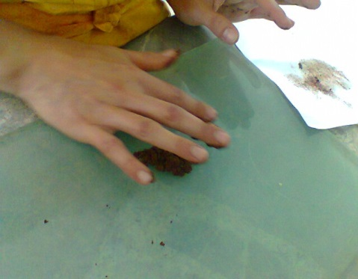
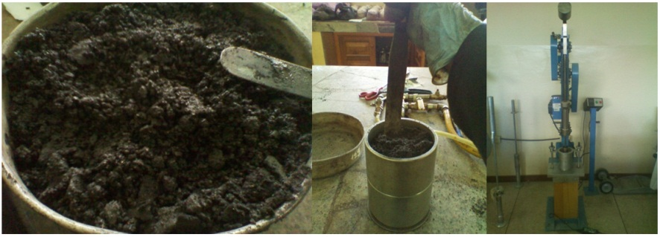
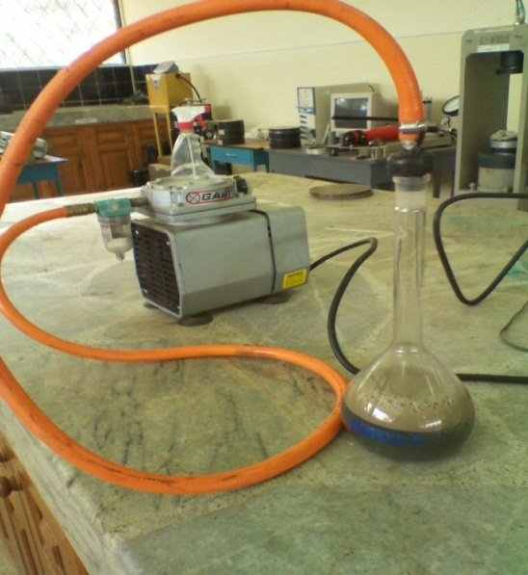
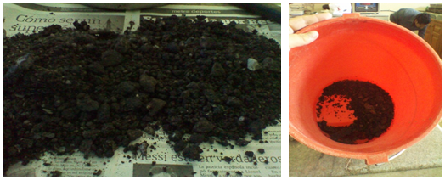
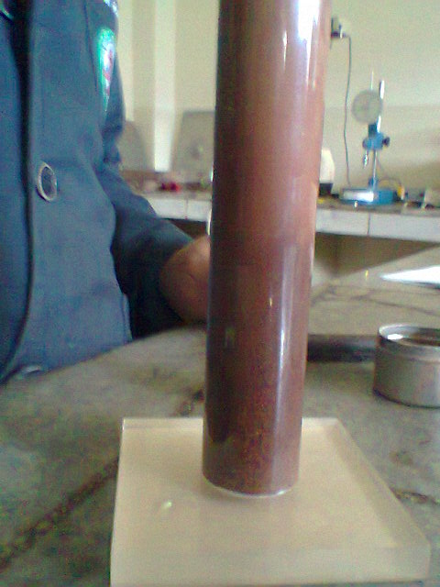
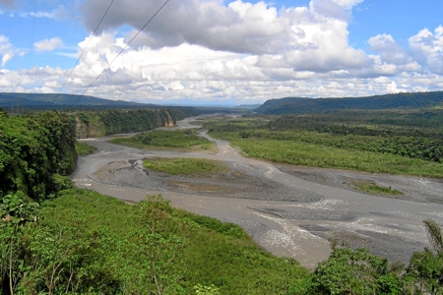
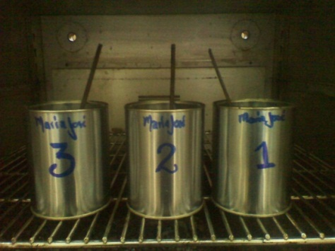
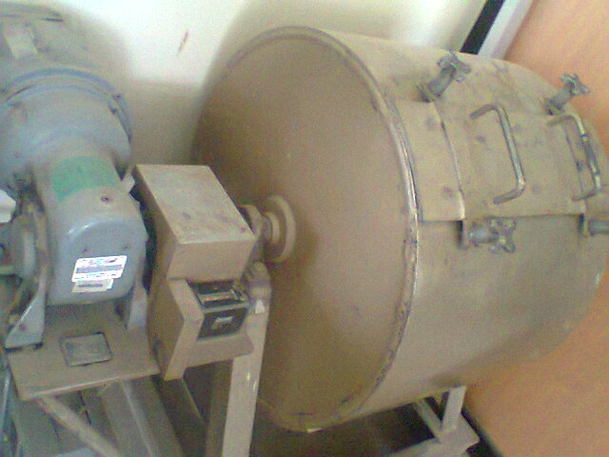
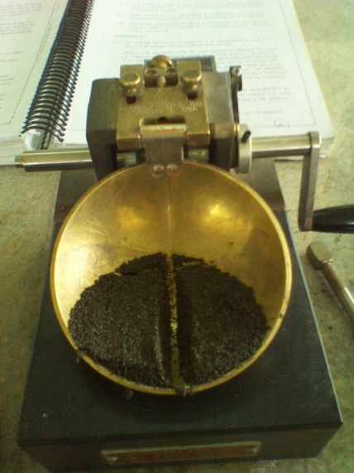
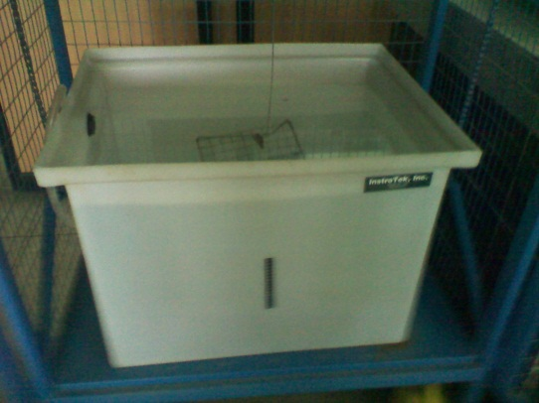
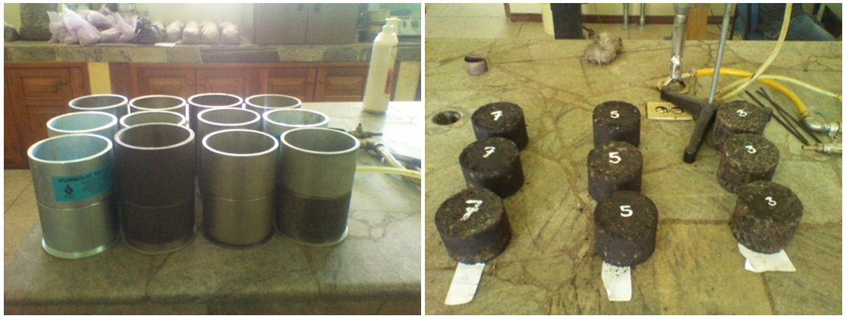
Material de construcción
Material de la zona
Ensayos de laboratorio
  Límite Líquido y Plástico
  Equivalente de Arena
    1/8 pulgada = 69.44 %
    Arena =53.77%
  Peso Especifico Agregado Fino ASTM C 128/ AASHTO T 84
    1/8 pulgada = 2.60 %
    Arena =3.80%
  Peso Especifico Agregado Grueso ASTM C 127 / AASHTO T 85
    1 pulgada = 3.70 %
    3/4 =3.80%
  Resistencia a la Abrasión = 33.15%
  Porcentaje de Asfalto = 5.33%
  Recubrimiento = 90%
  Porcentaje de Agua = 7.3 %

Slide 10
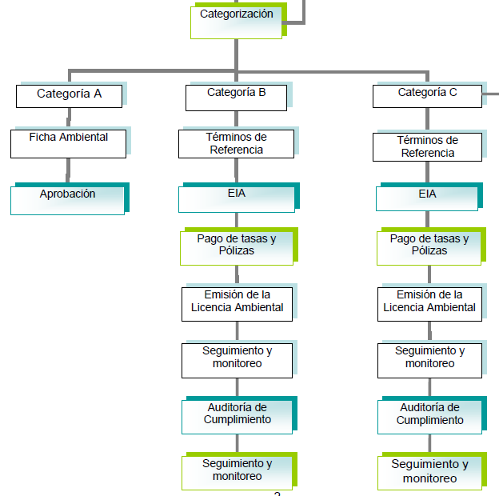
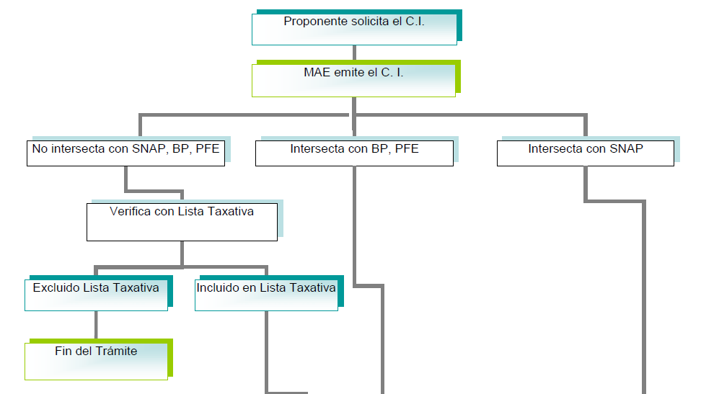
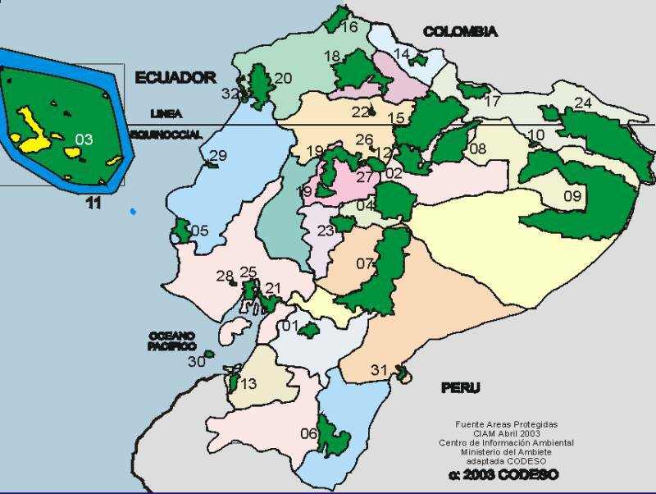
PERMISO AMBIENTAL PARA CONSTRUCCIÓN
Ubicación del Aeródromo
  Sist. Nacional Áreas protegidas
  Bosque Protector
  Patrimonio Forestal del Estado
Determinación de la Categoría
  Categoría A
  Categoría B
  Categoría C

Slide 11

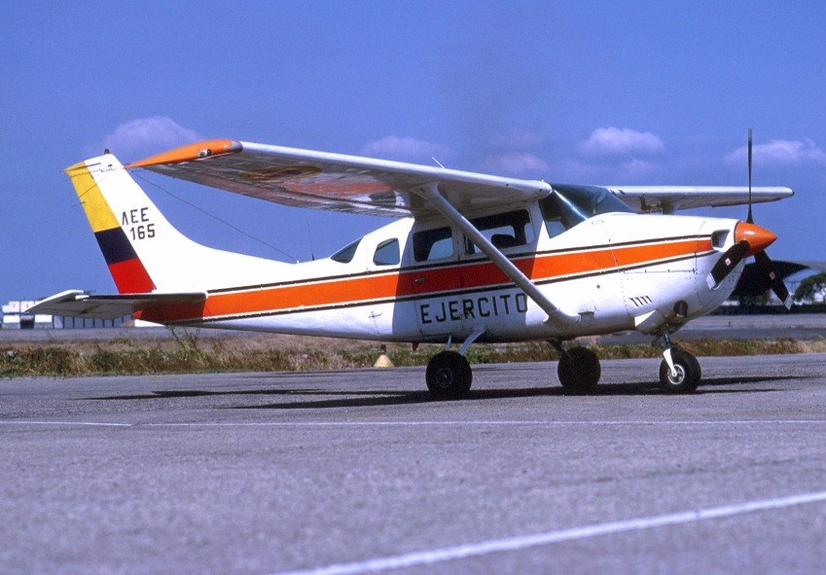

Aeronave ligera
CESNNA STATIONAIR 206 H,
  capacidad de carga 3600 lb,
  1373 lb carga útil
  5 personas
  Envergadura 11 m
  Distancia de Despegue 425 m
Ocupación de 2 veces a 3 veces a la semana

Slide 12
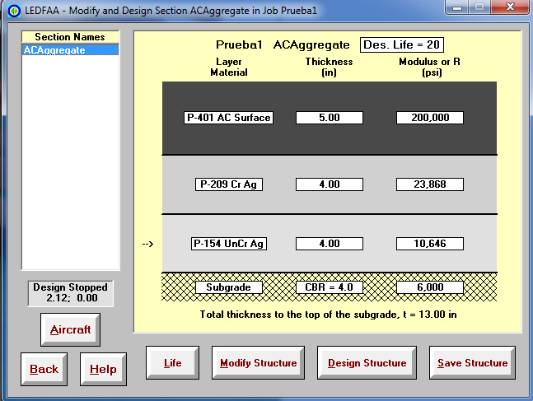
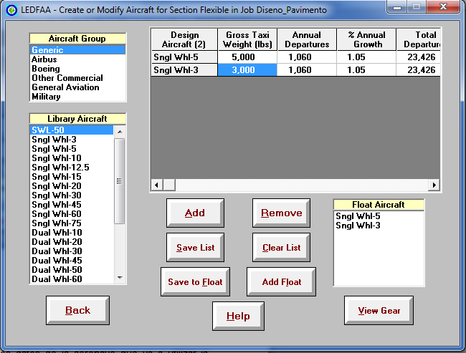
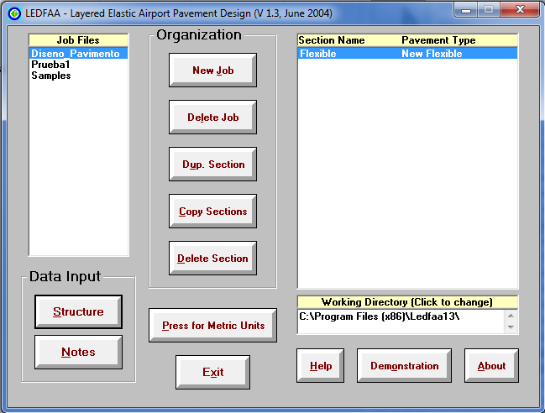
estructura
LEDFAA – FAA (Administración Federal de Aviación)
  Start Up
  Structure
  Aircraft

Slide 13
CONCLUSIONES y recomensaciones

Slide 14
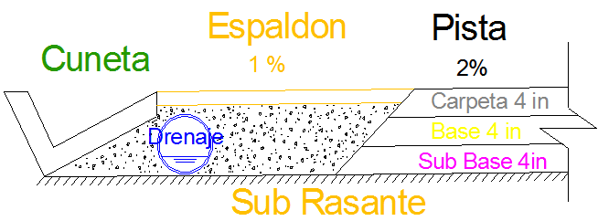
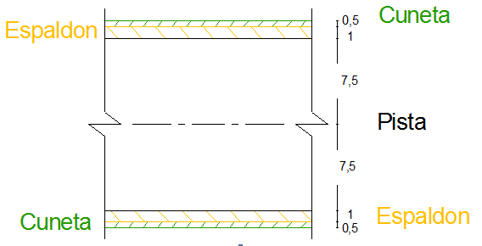
Los materiales analizados cumplen con los parámetros establecidos en la norma

